Slide 1
Хранение данных в оперативной памяти
От кэша до In Memory Data Grid (IMDG)

Slide 2
Мотивация
Кэшировать данные в памяти (RAM), чтобы увеличить скорость доступа (пожертвовать памятью ради скорости)
Дешевая оперативная память – можно загрузить все справочники, или даже всю базу в память
Установили максимальное количество памяти (RAM) на машину и все не хватает? Сделаем кластер (грид) из машин

Slide 3
Кэши: локальный кэш
Записать/ прочитать объект по ключу
Политики удаления элементов из кэша
  По достижении максимального размера (кол-ва элементов, объема данных)
  TTL (time to live) – время, прошедшее после последнего обращения (чтения или записи) к объекту
Мониторинг и администрирование:
  Эффективность использования кэша (количество попаданий hits/misses)
  Текущие размеры кэшей
  Количество удаленных элементов
  Принудительная очистка
Thread safe – безопасное использование в многопоточной среде
Персистентность и сериализация

Slide 4
Пример на ConcurrentHashMap
1 package ru.mai.dep810.webapp.cache;
2
3 import org.springframework.beans.factory.annotation.Autowired;
4 import ru.mai.dep810.webapp.model.User;
5 import ru.mai.dep810.webapp.repository.MongoUserRepository;
6
7 import java.util.Map;
8 import java.util.concurrent.ConcurrentHashMap;
9
10 public class LocalCachedUserRepository {
11
12 @Autowired
13 private MongoUserRepository userRepository;
14 private Map<String, User> userCache = new ConcurrentHashMap<>(1000);
15
16 public User getUserById(String userId) {
17 return userCache.computeIfAbsent(userId, id -> userRepository.getUserById(userId));
18 }
19
20 public User saveUser(User user) {
21 User savedUser = userRepository.saveUser(user);
22 userCache.put(user.getId(), user);
23 return savedUser;
24 }
25
26 }
27

Slide 5
Пример на Guava Cache
import com.google.common.cache.CacheBuilder;
import com.google.common.cache.CacheLoader;
import com.google.common.cache.LoadingCache;
import java.util.concurrent.ExecutionException;
import java.util.concurrent.TimeUnit;
public class LocalGuavaCachedUserRepository {
@Autowired
private MongoUserRepository userRepository;
private LoadingCache<String, User> userCache = CacheBuilder.newBuilder()
.maximumSize(1000) // Максимальное кол-во элементов в кэше
.expireAfterAccess(10, TimeUnit.MINUTES) // Evict через 10 минут после последнего обращения
.expireAfterWrite(1, TimeUnit.HOURS) // Evict через час после последнего обновления записи
.maximumWeight(1000000) // Максимальный суммарный "вес" элементов
.weigher((String key, User value) -> value.getName().length()) // функция посчета "веса"
.recordStats() // Записывать статистику использования кэша
.build(new CacheLoader<String, User>() {
@Override
public User load(String userId) throws Exception {
return userRepository.getUserById(userId);
}
});
public User getUserById(String userId) {
try {
return userCache.get(userId);
} catch (ExecutionException e) {
throw new RuntimeException(e.getMessage(), e);
}
}
}

Slide 6
Распределенный кэш
Синхронизация состояния кэша между узлами
Партиционирование кэша
Реализации:
  Hazelcast
  Gemfire
  Oracle Coherence
  Distributed EhCache
  Apache Ignite (aka GridGain)
Кэш + SQL-like запросы + ACID = In memory database

Slide 7
Hazelcast: сценарии применения
Кэш, в дополнении к базе данных
Замена БД, с синхронной/асинхронной записью в БД
Распределенные блокировки
Партиционирование данных (Дата грид)
Распределенный обмен сообщениями (Queue/Topic)
Лицензии:
  Apache 2 (open source)
  Коммерческая с поддержкой и средствами мониторинга

Slide 8
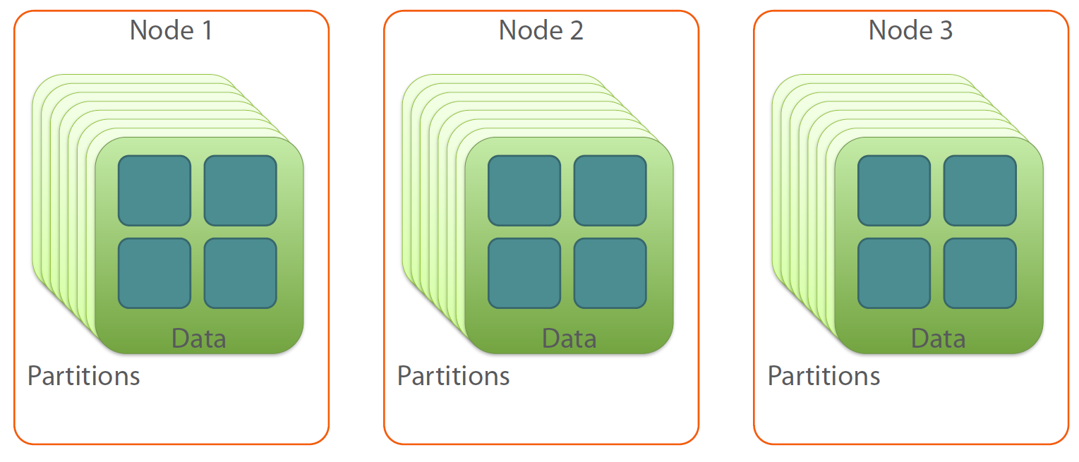
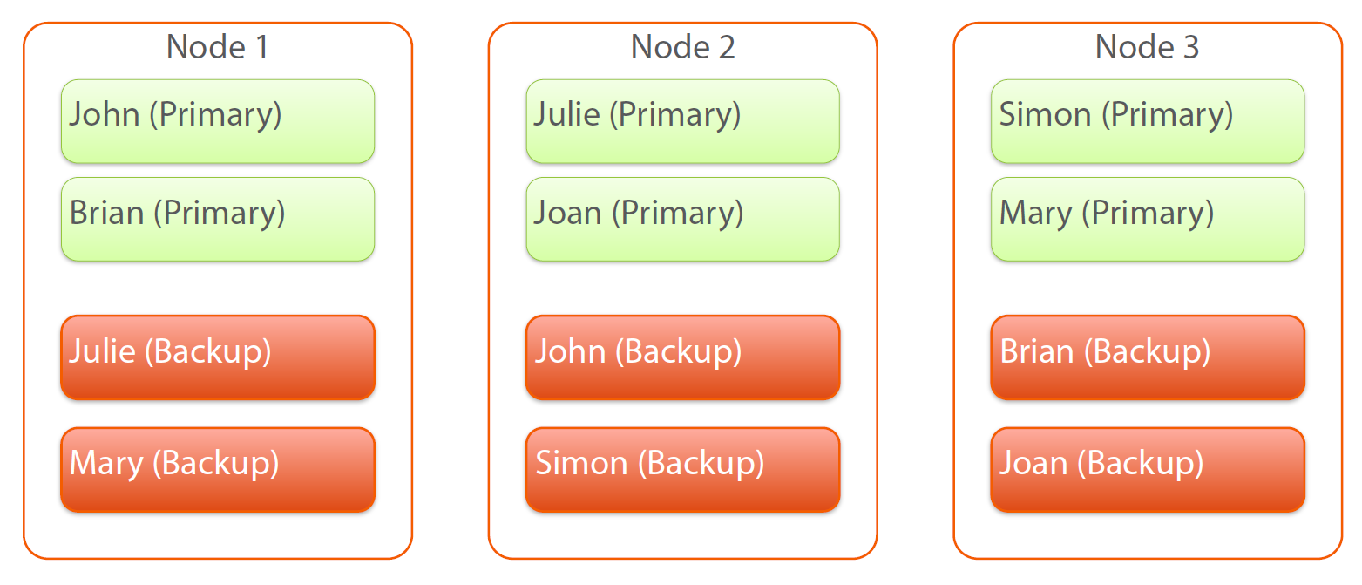
Распределенная хэш-таблица key value in memory storage
Автовосстановление после потери узлов
Персистентность (подключаемая пользователем)
Поиск по значениям (предикаты, SQL-like)
Индексирование

Slide 9
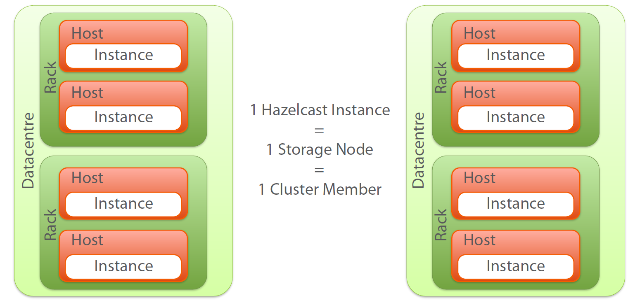
Вариант схемы развертывания

Slide 10
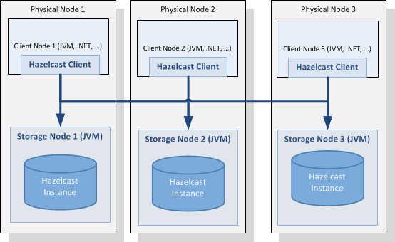
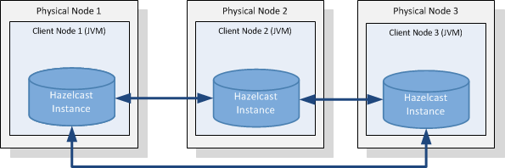
dedicated и In-process кэш
<- Выделенные JVM для кэша
Кэш встроен в процесс клиента ->

Slide 11
Распределенные блокировки
Пессимистическая блокировка (Lock)
ILock lock = hazelcastInstance.lock(“MyLockName”); lock.lock();
try {
//Do Something here
} finally {
lock.unlock();
}
Оптимистическая блокировка

Slide 12
Обмен сообщениями
Очереди сообщений (Queue)
  Один потребитель
IQueue emails = hazelcastInstance.getQueue(“emails”);
// Blocks thread for 1 second
String email = emails.poll(1L, TimeUnit.SECONDS);
if (email != null) System.out.println(email);
Топики (Topic)
  Множество потребителей

Slide 13
Выбор кэша
Сценарий | Локальный кэш | Распределенный кэш
Небольшие, медленно меняющиеся справочники (география, валюты) | X
Кэширования оперативных данных (Заказы, Заявки ...) |  | X
Большой объем волатильных данных (трейдинг финансовыми инструментами, цены, заявки) |  | в режиме Data Grid c персистентностью
Сверх-быстрые запросы по большому объему данных |  | В режиме Data Grid с разогревом при старте (вычитка из персистентного хранилища)
Кэш второго уровня для Hibernate/JPA | X | X

Slide 14
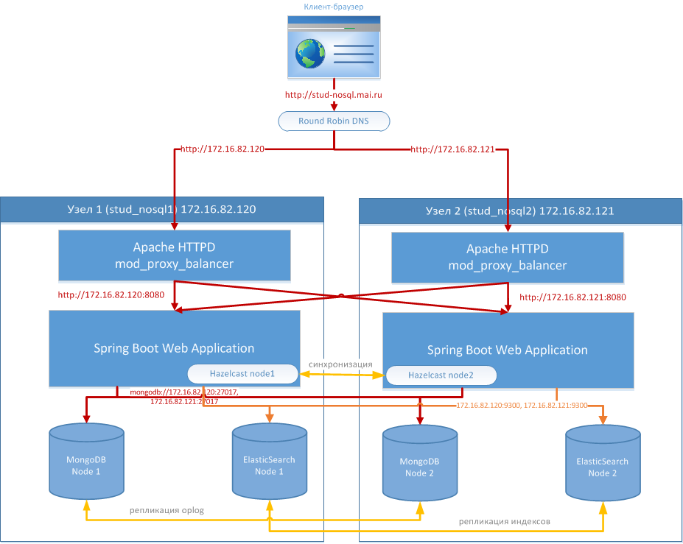
Референсная архитектура

